Slide 1
第4节 光 的 偏 振

Slide 2
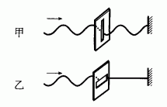

一、偏振现象
1.横波与纵波的区别?什么是横波的偏振现象?
实验一:横波的偏振现象
取一根软绳，一端固定在墙上，手持另一端上下抖动，就在软绳上形成一列横波.

Slide 3
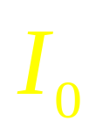
2.什么是光的偏振现象?
实验二:让光源的光通过一片偏振片 (※)
现象:偏振片无论如何转动,光线不会发生变化
结论:在垂直于光的传播方向的平面内,光振动沿任意方向振动的强度相同.

Slide 4
实验三:让光源的光通过用两片偏振片(起振器,检偏器)
偏振光通过旋转的检偏器，光强发生变化
.
自然光
线偏振光
.
.
.
.
起偏器P
检偏器Q
偏振片
偏振片
结论:光也会发生偏振,说明光是横波.

Slide 5
.
自然光
线偏振光
.
.
.
.
起偏器P
检偏器Q

Slide 6
.
自然光
线偏振光
.
.
.
.
起偏器P
检偏器Q

Slide 7
自然光
线偏振光
.
.
.
.
.
起偏器P
检偏器Q

Slide 8
演示实验（2）：偏振光通过旋转的
检偏器，光强发生变化
自然光
线偏振光
.
.
.
.
.
起偏器P
检偏器Q

Slide 9
演示实验（2）：偏振光通过旋转的
检偏器，光强发生变化
自然光
线偏振光
.
.
.
.
.
起偏器P
检偏器Q

Slide 10
自然光
线偏振光
.
.
.
.
.
起偏器P
检偏器Q

Slide 11
自然光
线偏振光
.
.
.
.
.
起偏器P
检偏器Q
两偏振片的偏振化方向相互垂直
光强为零

Slide 12
3.什么是自然光?自然光与偏振光的区别?
自然光:由光源(太阳、电灯等）直接发光而来。
特点：包含着在垂直于传播方向上沿一切方向振动的光，且各振动方向的光强相等。
偏振光:在垂直于传播方向的平面内，只沿某 一个方向振动的光。反射光、折射光都是偏振光。

Slide 13
偏振光:在垂直于传播方向的平面内，只沿某 一个方向振动的光。反射光、折射光都是偏振光。
.
自然光
偏振光
.
.
.
.
起偏器
检偏器
自然光通过偏振片后变为(线)偏振光
利用偏振片检验光线的偏振化程度

Slide 14
4.两个重要提示.
(1)光波是电磁波，光波的感光作用和生理等作用主要是由电场强度E所引起的。所以常将E的振动称为光振动
·
线偏振光
（2）如果光入射角合适，使反射光与折射光之间的夹角为90⁰.这时反射光和折射光都是偏振光,且偏振的方向相互垂直.
·
·
i₀
·
·
i₀
·
·
S
n₁
·
n₂
r₀
·
起偏振角
5.光的偏振现象的应用?
拍摄水下的景物或玻璃展览橱窗中的成例品的照片(在照相机的镜头上加虑光片)

Slide 15
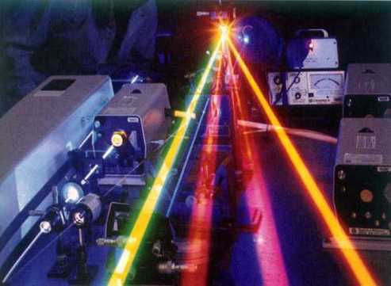
第4 节 激光与全息照相

Slide 16
2. 激光的产生：
一 激光及其特性
1. 物体发光的微观机理：
物质中的原子受到激发以后，原子能量增加，处于不稳定状态，要向低能态跃迁。在向低能态跃迁的过程中，会发出光。
某些物质的原子中的粒子受光或电刺激，使低能级的原子变成高能级原子，在向低能态跃迁时辐射出相位、频率、方向等完全相同的光，这种光叫作激光。
特性：相干性、平行度好、亮度高

Slide 17
激光的特点及其应用
特点
(与普通光)
应用
特点内容
频率单一，相差恒定，易发生干涉现象，可像无线电波一样调制。
光纤通信
光的干涉
激光全息照相
相干性好
激光的方向性非常好，是一束几乎不发散的平行光，可以会聚到很小的点上。
测距和跟踪目标
DVD、CD唱片、
计算机光盘
平行度好
激光能在很小的空间、很短的时间内集中很大的能量
“光刀”
激发核反应
亮度高

Slide 18
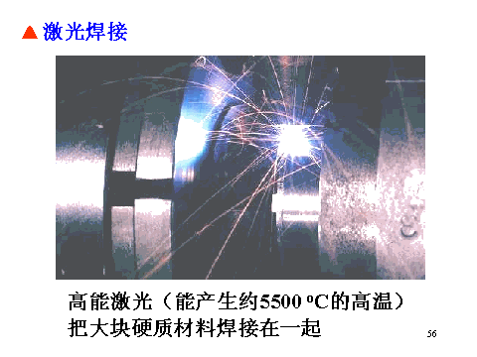

Slide 19
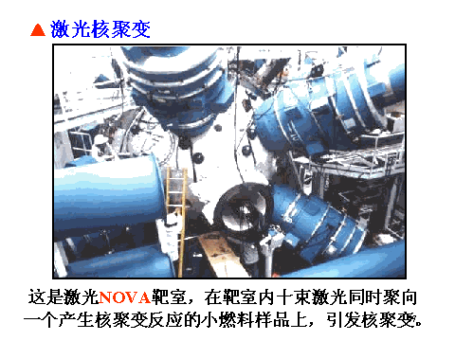

Slide 20
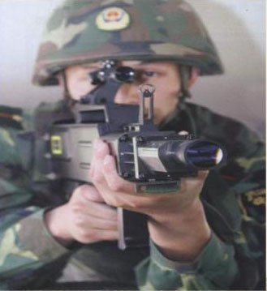
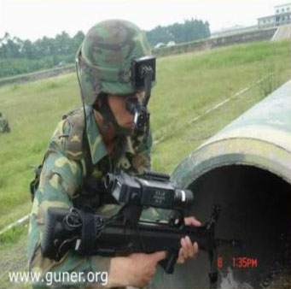
形形色色的激光武器
1）激光枪

Slide 21
三、全息照相
“全息”是指物体发出的光波的全部信息：既包括振幅或强度，也包括相位。
普通照相使用透镜成像原理，底片上化学反应的强度直接由物体各处的明暗决定，即由入射光波的强度决定。而全息照相不但记录了入射光波的强度，也记录了入射光波的相位。
所谓全息照片就是一种记录被摄物体反射（或透射）光波中全部信息的先进照相技术。全息照片不用一般的照相机，而要用一台激光器。激光束用分光镜一分为二，其中一束照到被拍摄的景物上。另一束直接照到感光胶片即全息干板上。当光束被物体反射后，其反射光束也照射在胶片上，就完成了全息照相的摄制过程

